Slide 1





РНПК ИРОиПК
«Образовательные результаты: от замысла к внедрению»
ПРОЕКТНАЯ ДЕЯТЕЛЬНОСТЬ
КАК ИНСТРУМЕНТ УПРАВЛЕНИЯ
ОБРАЗОВАТЕЛЬНЫМИ РЕЗУЛЬТАТАМИ
Сафонова Любовь Николаевна,
заместитель директора по научно –методической работе МОУ ТОТЛ
06 февраля, 2026

Slide 2
ПРОЕКТНАЯ ДЕЯТЕЛЬНОСТЬ В СТРАТЕГИИ УПРАВЛЕНИЯ ЛИЦЕЕМ
ЭФФЕКТИВНОСТЬ УПРАВЛЕНЧЕСКОЙ МОДЕЛИ
ВЫВОДЫ И ПЕРСПЕКТИВЫ
СУЩЕСТВУЮЩИЕ ПРОБЛЕМЫ
УПРАВЛЕНЧЕСКИЕ МЕХАНИЗМЫ И ИНСТРУМЕНТЫ
Управление через регламенты, управление кадровыми ресурсами, орг. структуры
Формальность, перегрузка учащихся, неравномерность включения педагогов
Образовательные, управленческие, репутационные
ГОС ПМР, отделения лицея, дифференциация по профилям

Slide 3

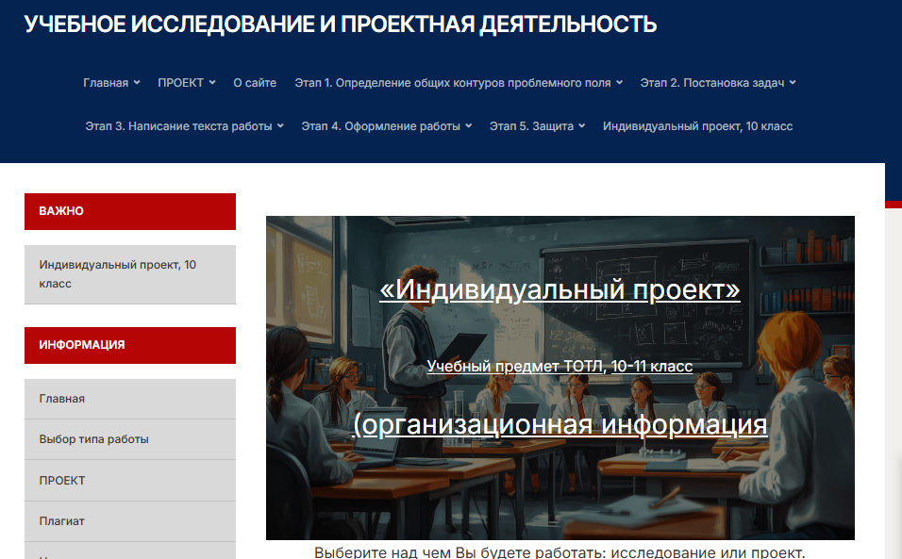
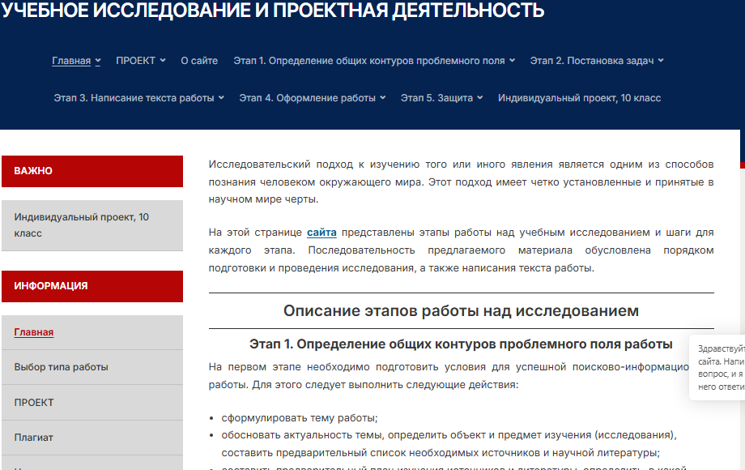
https://nis.edu-ln.ru

Slide 4

ГУМАНИТАРНОЕ ОТДЕЛЕНИЕ
«Образ декабриста в русской журнальной прессе первой половины 19 века»
«Родословная Короля эльфов Финвэ в фэнтези-легендариуме «Cильмариллион» Дж. Р. Р. Толкина»
«Лингвопоэтический анализ стихотворений о Тирасполе в приднестровской поэзии»
«Культура викингов. Влияние скандинавов на различные народы»

Slide 5
ФИЗИКО - МАТЕМАТИЧЕСКОЕ ОТДЕЛЕНИЕ
«Разработка программно-аппаратного комплекса для автоматизации гидропонных систем на базе ESP32»
«Создание телеграмм-сервиса для автоматизации покупок»
«Веб-приложение “Система школьной безопасности”»
«Применение кредитов в бизнесе: исследование на примере задач ЕГЭ»
«Двигатель Стирлинга – демонстрационная модель для уроков по физике»

Slide 6
БИОЛОГО –ХИМИЧЕСКОЕ ОТДЕЛЕНИЕ
«А вы ноктюрн сыграть могли бы на флейте водосточных труб?»
«Глутамат натрия - причина пищевой наркомании»
«Перспективное направление селекции в выведении новых сортов сладкого перца в Приднестровье»
«Влияние минеральных удобрений на рост, развитие и урожайность томатов в защищенном грунте»

Slide 7
ПРОЕКТНАЯ ДЕЯТЕЛЬНОСТЬ В СТРАТЕГИИ УПРАВЛЕНИЯ ЛИЦЕЕМ
ЭФФЕКТИВНОСТЬ УПРАВЛЕНЧЕСКОЙ МОДЕЛИ
ВЫВОДЫ И ПЕРСПЕКТИВЫ
СУЩЕСТВУЮЩИЕ ПРОБЛЕМЫ
УПРАВЛЕНЧЕСКИЕ МЕХАНИЗМЫ И ИНСТРУМЕНТЫ
Управление через регламенты, управление кадровыми ресурсами, орг. структуры
Формальность, перегрузка учащихся, неравномерность включения педагогов
Образовательные, управленческие, репутационные
ГОС ПМР, отделения лицея, дифференциация по профилям

